Slide 1
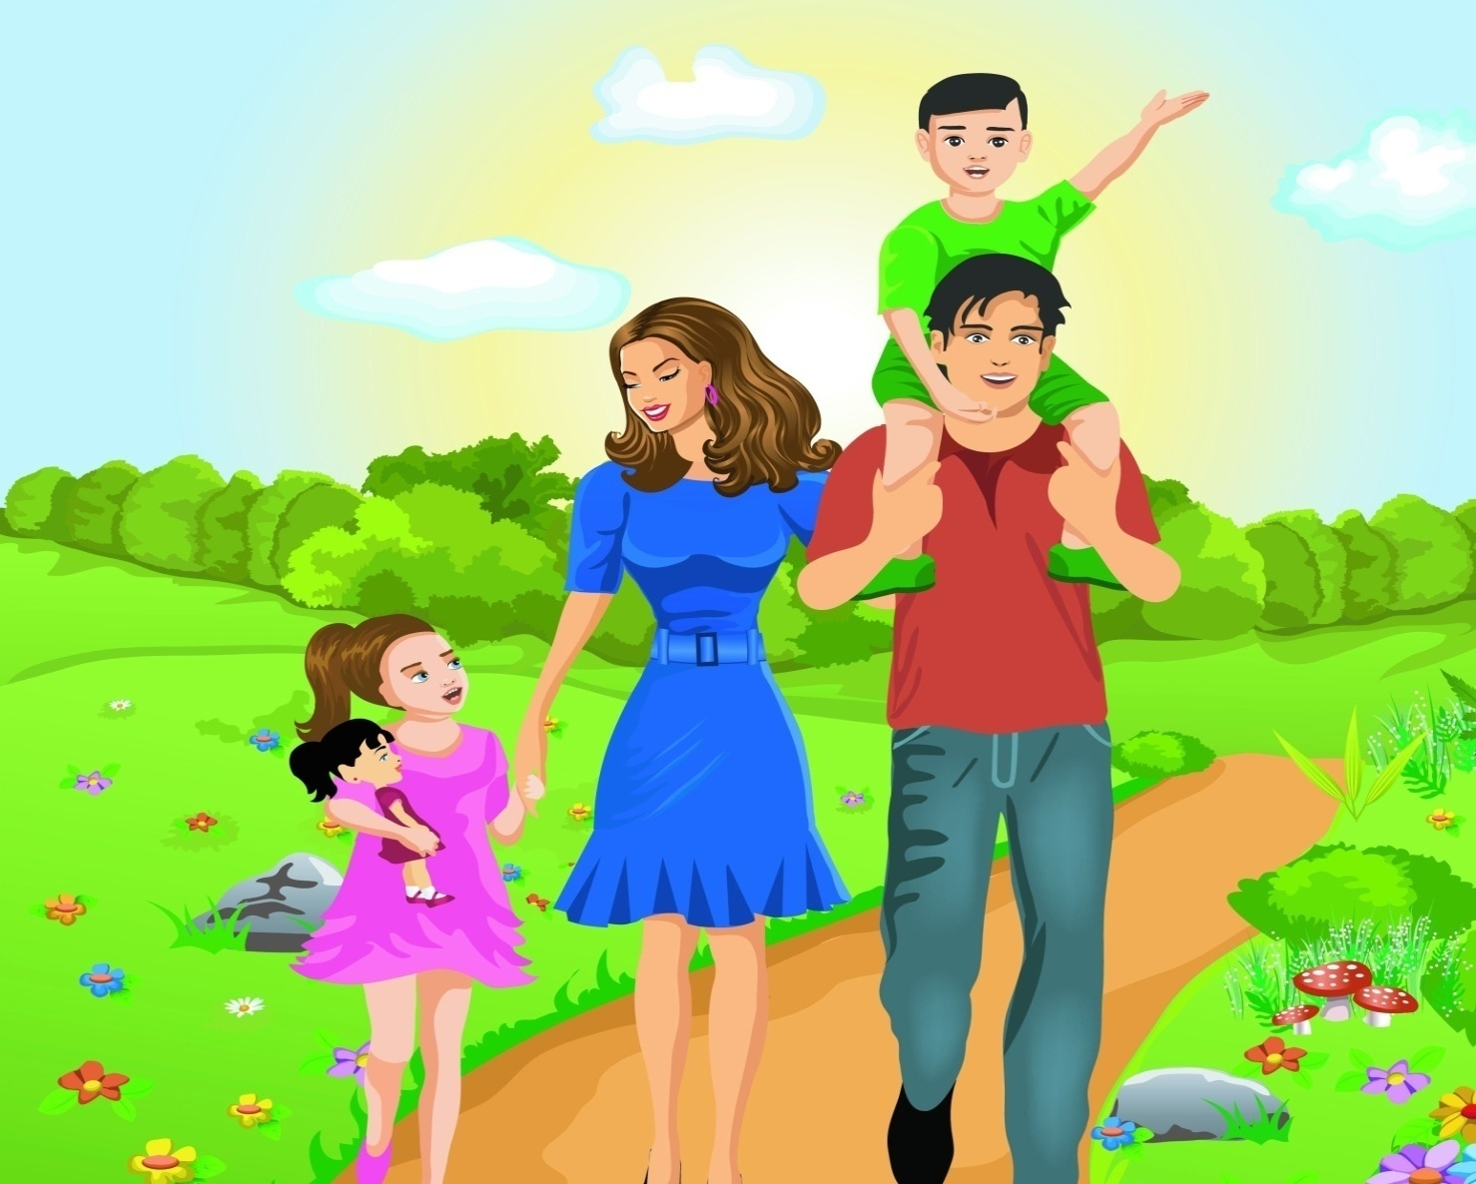
МАУДО «Детский сад № 8» г. Ялуторовска
Тюменской области
Познавательно-творческий проект
«В КРУГУ ДРУЖНОЙ СЕМЬИ»
Воспитатель : Киселёва Д.В.

Slide 2
Цель проекта: формирование свободной творческой личности ребёнка на основе семейных ценностей
Задачи проекта:
Познакомить детей с понятием «генеалогическое дерево», вызвать интерес детей к истории своей семьи
Развивать познавательные способности детей , уточняя наиболее значимую информацию о родных ребёнка, необходимых для положительных взаимоотношений в семье
Воспитывать чувство уважения и любви к близким людям
Способствовать активному вовлечению родителей в совместную деятельность с ребёнком в условиях семьи и детского сада

Slide 3
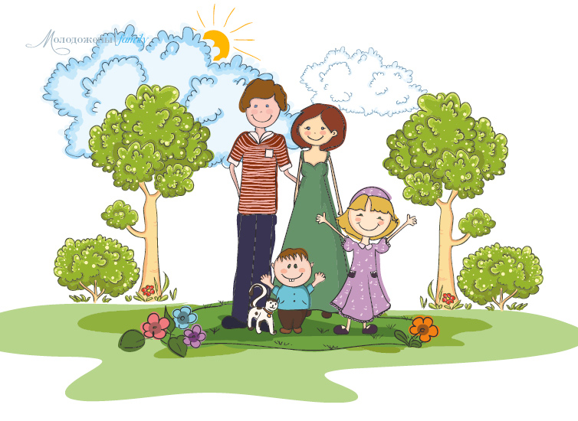
Семья глазами наших детей
Семья – это МЫ. Семья – это я,
Семья – это папа и мама моя,
Семья – это Павлик — братишка родной,
Семья – это котик пушистенький мой,
Семья – это бабушки две дорогие, Семья – и сестренки мои озорные, Семья – это крестный, и тети, и дяди,
Семья – это елка в красивом наряде, Семья – это праздник за круглым столом,
Семья – это счастье,
Семья – это дом,
Где любят и ждут, и не помнят о злом!

Slide 4
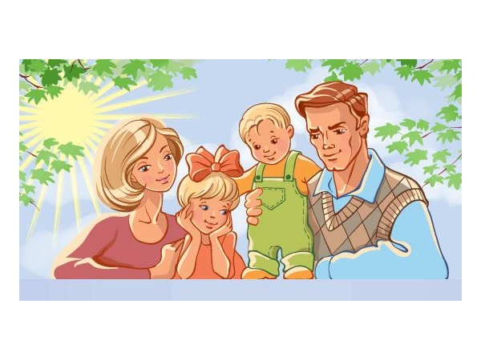
Семья- это когда живут вместе (Максим Сайдашев)
Бабушка, дедушка, мама, папа, брат и я (Дима Плахин)
Когда все дома (Даша Вингалова)
Дети говорят: семья- это…?
Семья – это когда все друг–друга любят(Полина)
В семье не должны обижать друг друга (Олег Жимоедов)
Семья – это когда живут вместе и никогда не расстаются (Марина Бай)

Slide 5
Моя бабушка работает в музее, она делает разные красивые открытки(Ира Плоскова)
Дедушка учит со мной стихи (Сетик Игитхонян)
Моя мама делает причёски в салоне красоты (Саша Алексеев)
Мама работает в школе учителем (Марина Бай)
Мама любит делать поделки и я ей помогаю (Юля Хуснутдинова)
Моя мама работает в банке ,она даёт людям денежки(Дима Плахин)
Бабушка, живёт в деревне,
там у неё много животных (Даниэль Рахимов)
ЧТО МЫ ЗНАЕМ О СВОЕЙ СЕМЬЕ?

Slide 6
ЧТО ХОТИМ УЗНАТЬ О СВОЕЙ СЕМЬЕ?

Slide 7
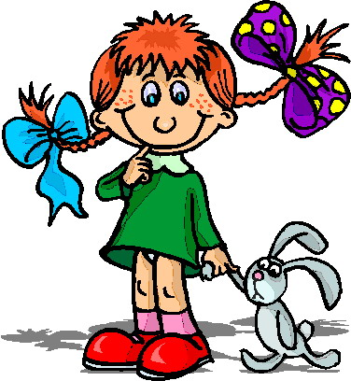
Хочу посмотреть как папа работает на работе? (Олег Жимоедов)
Как жили мои дедушка с бабушкой? (Полина Мамаева)
Мне хочется увидеть фотографии
своих прадедушек и прабабушек (Ира Кугаевских)
Какая в детстве у мамы была любимая игрушка? (Саша Бородин)
Хочу узнать о своих тётях и дядях (Дима Кандаков)
В какие игры играли мои мама и папа? (Ника Неберекутина)
Как у мамы получается делать разные поделки из листьев, фруктов (Даша Вингалова)
Узнать как познакомились мои мама и папа (Ира Плоскова)
.

Slide 8
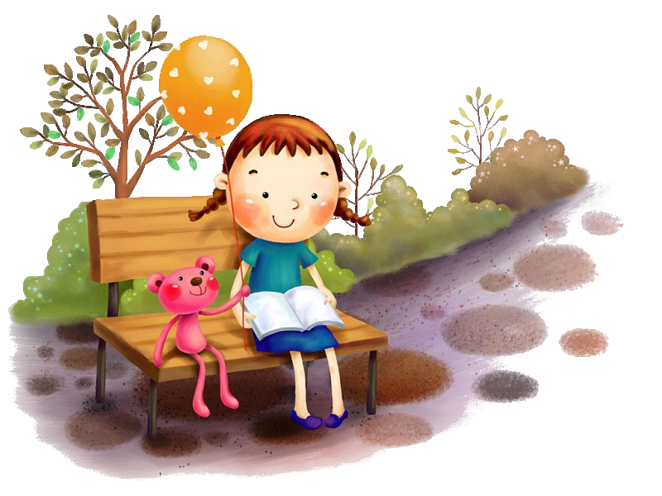
ЧТО МЫ БУДЕМ ДЕЛАТЬ
Рисовать
Лепить
Спрошу у мамы и всем расскажу
Буду маме помогать делать
наше семейное дерево
Спрошу у бабушки, а потом расскажу вам
Напишу о своей семье письмо
Поговорю с братом
Буду с мамой делать поделку
Я вместе с мамой составлю рассказ о своей семье

Slide 9
Нарисовать свою семью
Разучить песни и стихи о семье с детьми
Подобрать иллюстрации про семью
Написать рассказ вместе с мамой про свою семью
Сделать аппликацию из цветной бумаги «Мой дом –моя крепость»
Построить дом из мягкого модуля
Нарисовать «Как мы отдыхаем всей семьёй»
Сюжетно-ролевые игры «Семья», «Дочки - матери», «Маленькие помощники»
Творческое рассказывание детей по темам «Выходной день в моей семье», «Мои близкие», «Наши любимые питомцы», «Лето на даче», «Наше путешествие», «Мир семейных увлечений», «Как я помогаю дома»
Начало: 12.10.2015г
«В кругу дружной семьи»
Окончание: 23.10.2015г.
Исследовать историю своей семьи
Узнать о традициях и увлечениях своих родных
Сделать «Герб моей семьи» (Юля с мамой)
Сосчитать своих родных (Лена, Кирилл)
Построить дом, дорогу, забор из конструктора (Кирилл, Степан)
Выложить из счётных палочек и геометрических фигур «Моя комната» (Максим)
Слушать чтение рассказов о семье (Дарья Валерьевна)
Сделать из макарон «Бусы для мамы» (Даша)
Лепить из пластилина свою семью (Лиза с мамой)
Изготовить книжку-самоделку «Моя семья» (Ира Плоскова с бабушкой)

Slide 10
ЧЕГО МЫ ДОСТИГЛИ
Я наблюдала и знаю, как моя мама делает разные поделки. Мы вместе с мамой сделали поделку «Семейное гнездо»
А я теперь знаю историю своей семьи и мы вместе с папой и мамой изготовили «Семейное древо»
Мы с мамой были на работе у папы и я теперь знаю как он там работает
Я вместе с другими ребятами выучила песенки о семье
Я разговаривал со своими дедушкой и бабушкой и узнал, как они жили в детстве
Мы вместе с мамой
придумали герб нашей
семьи
Теперь я узнала, что
такое родословная
Я узнала какая игрушка
у мамы была любимая в детстве
Я узнал какие традиции есть у нас в
семье
Я выучила песенки и стихи о семье

Slide 11
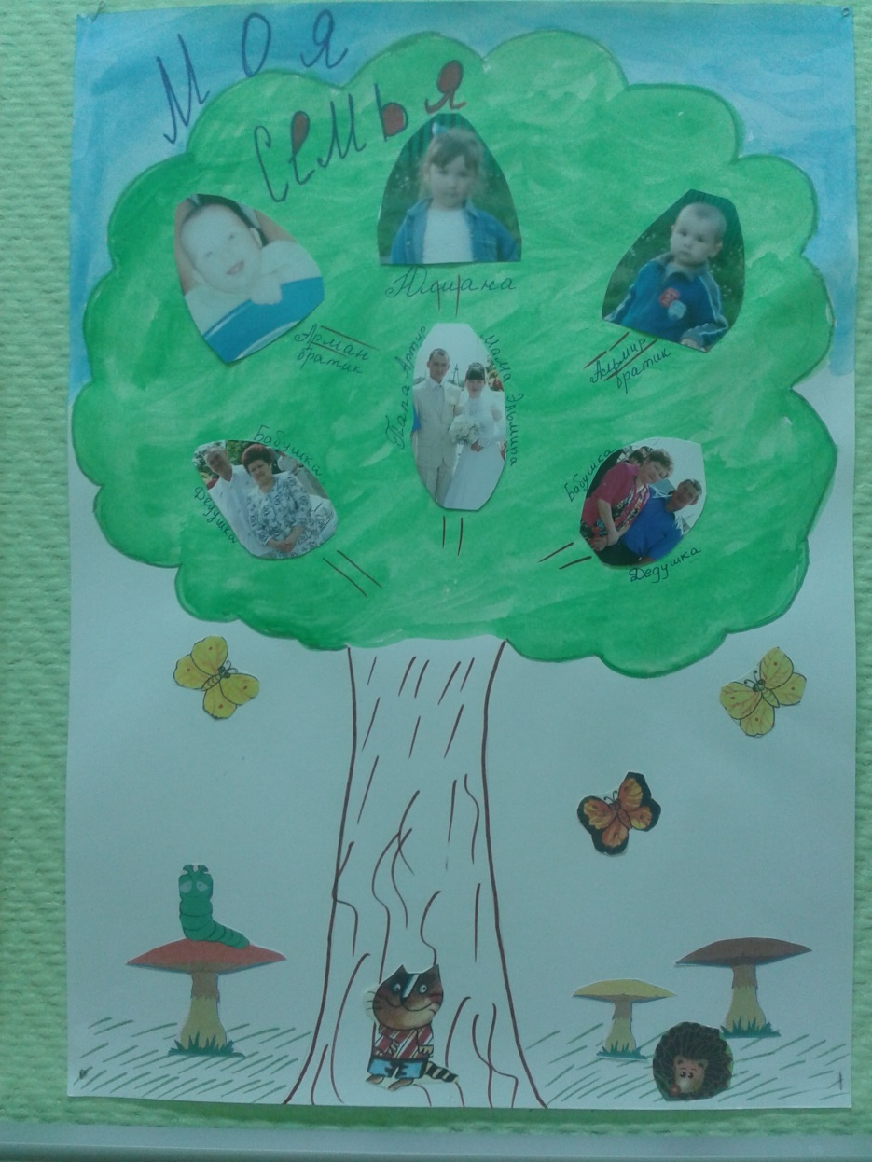
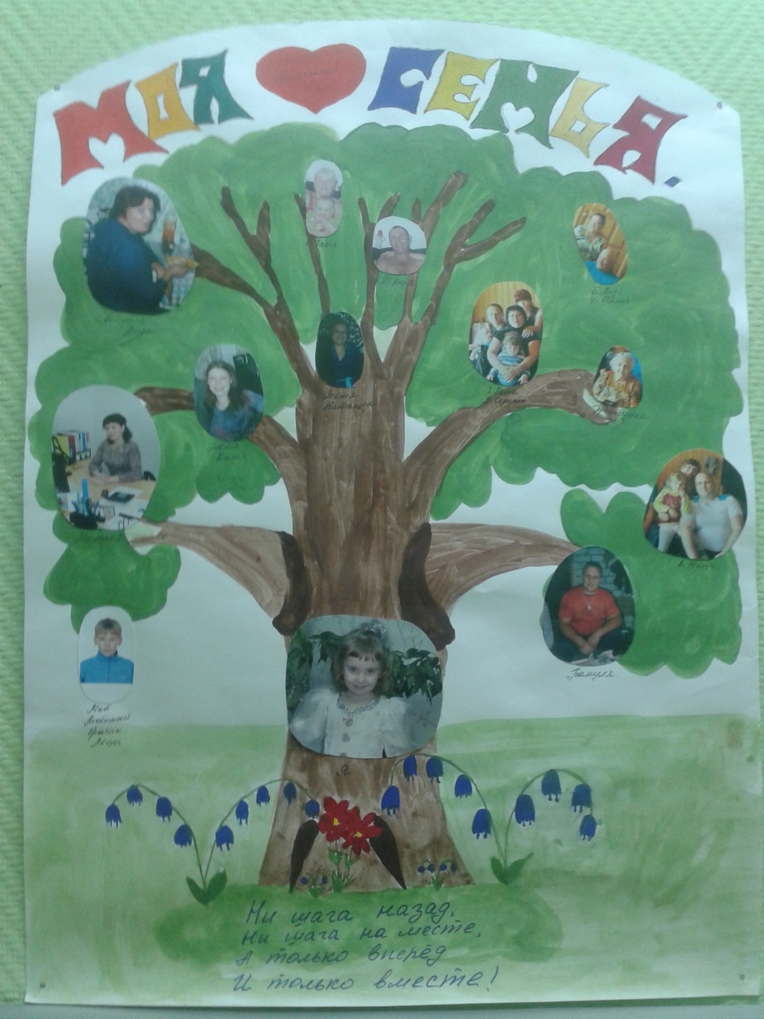
«Генеалогическое дерево»

Slide 12
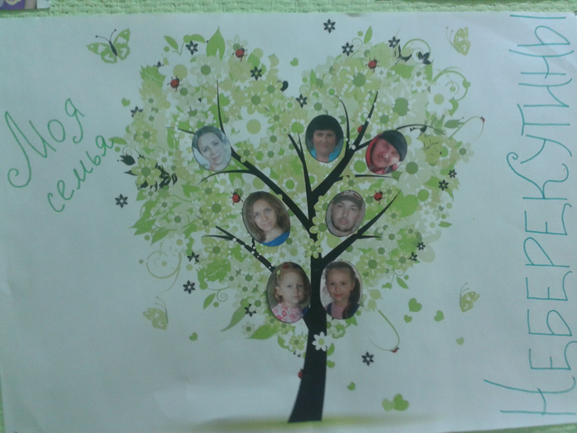
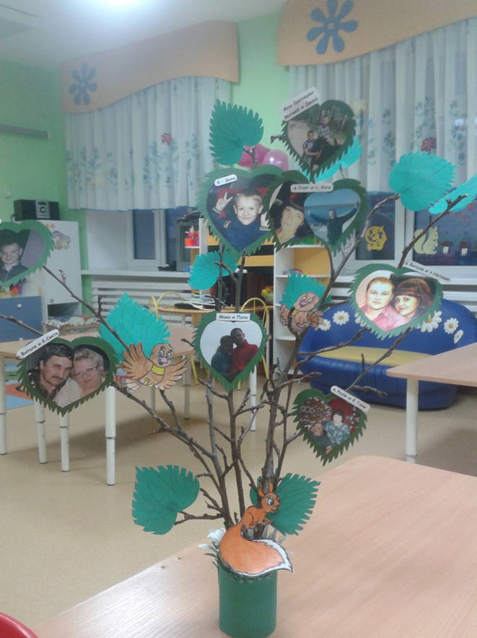

Slide 13
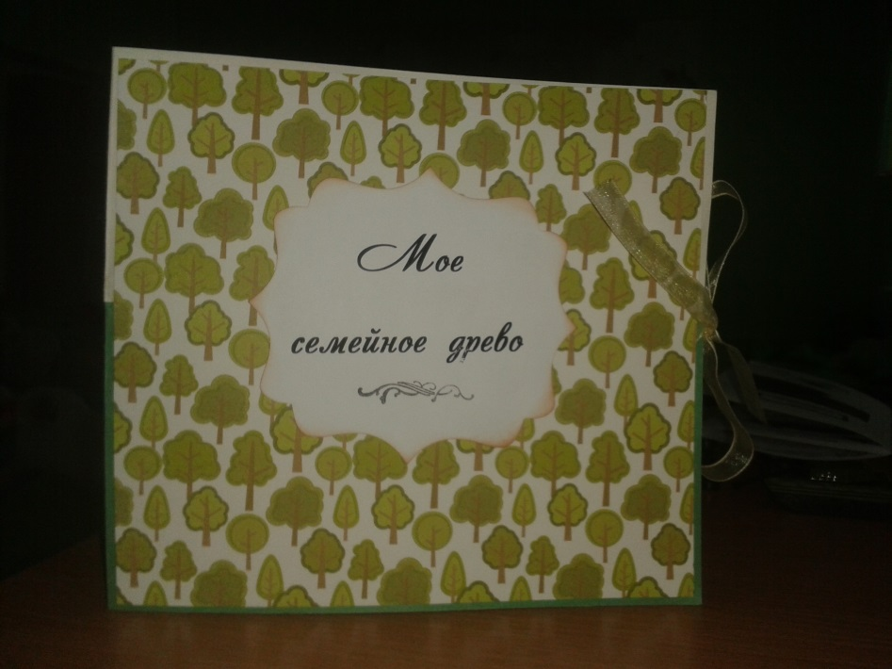
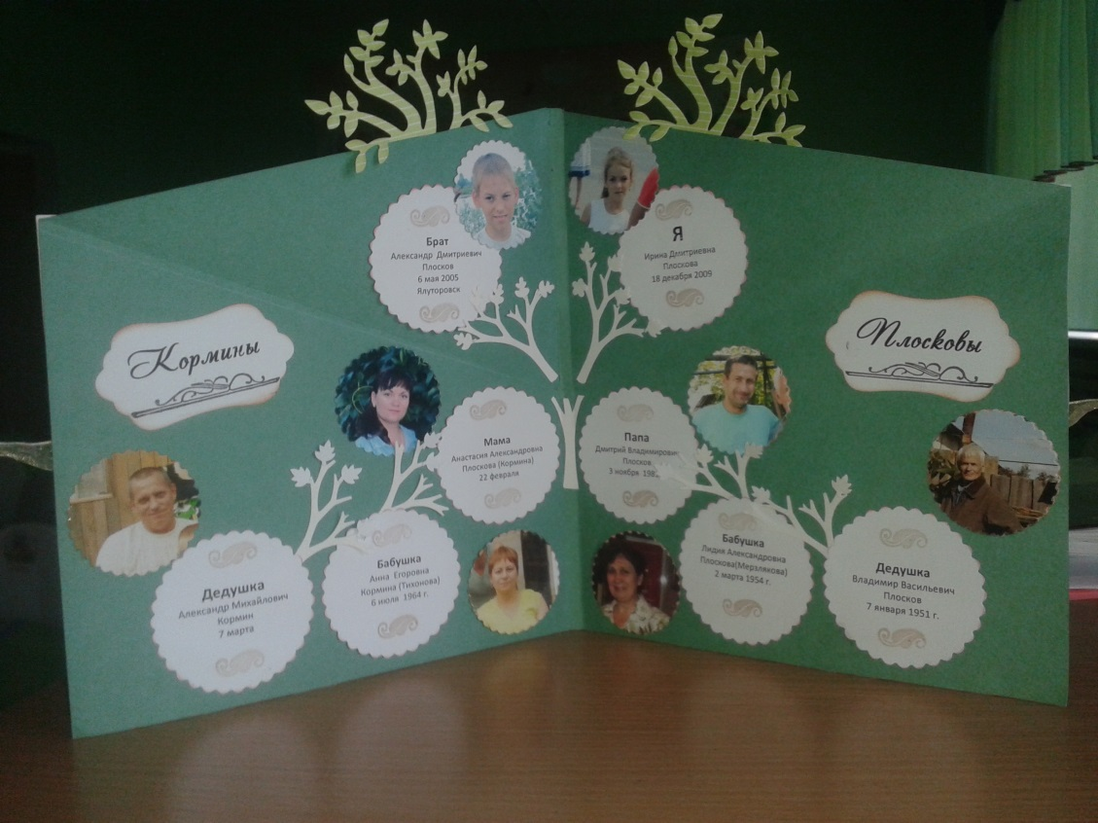

Slide 14
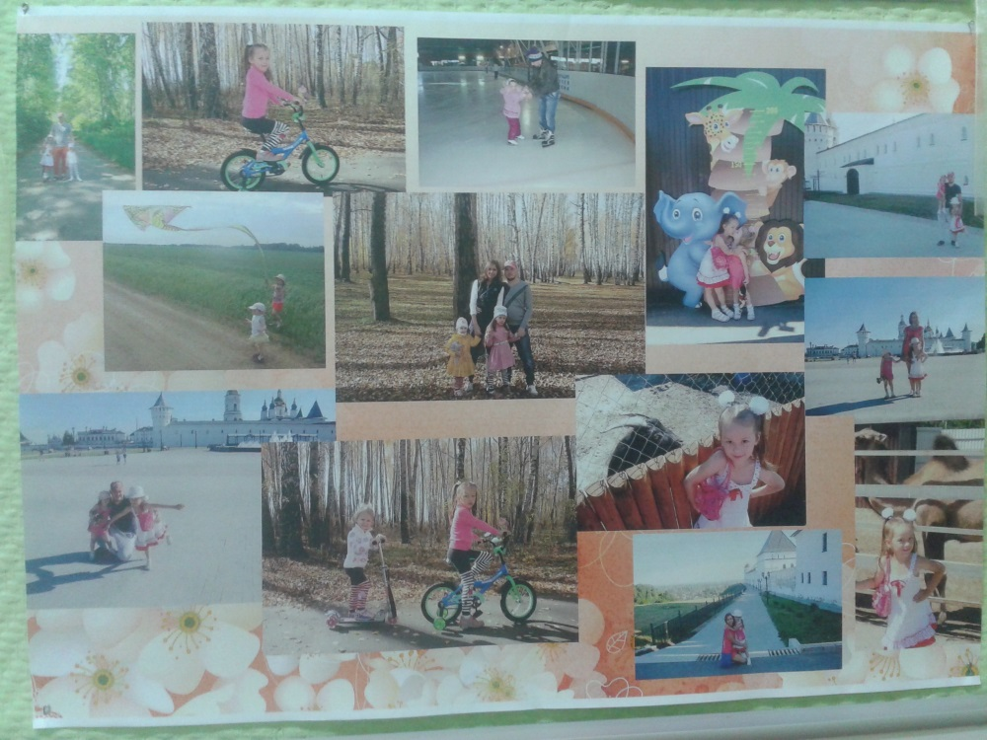
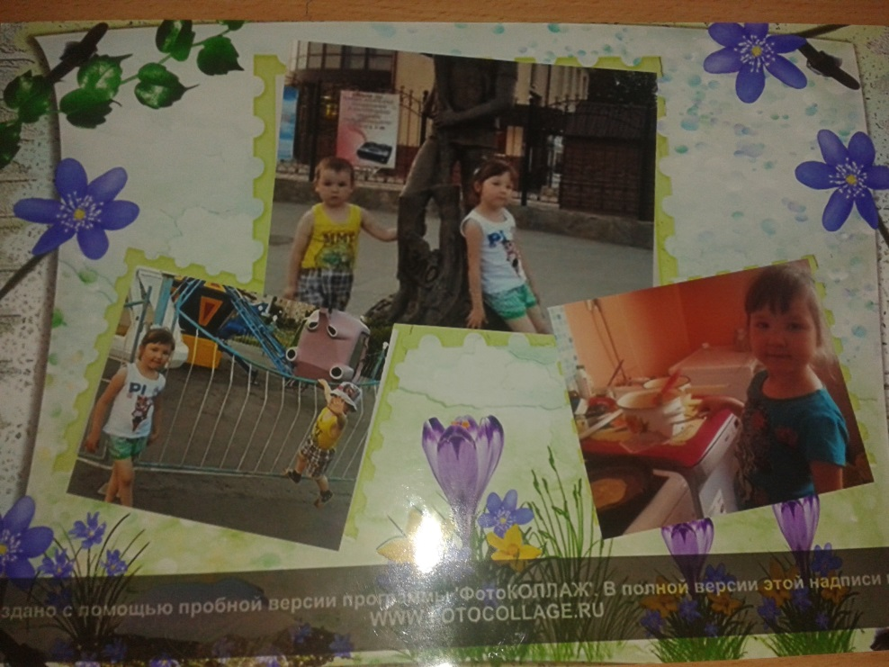
«Семейный альбом»

Slide 15
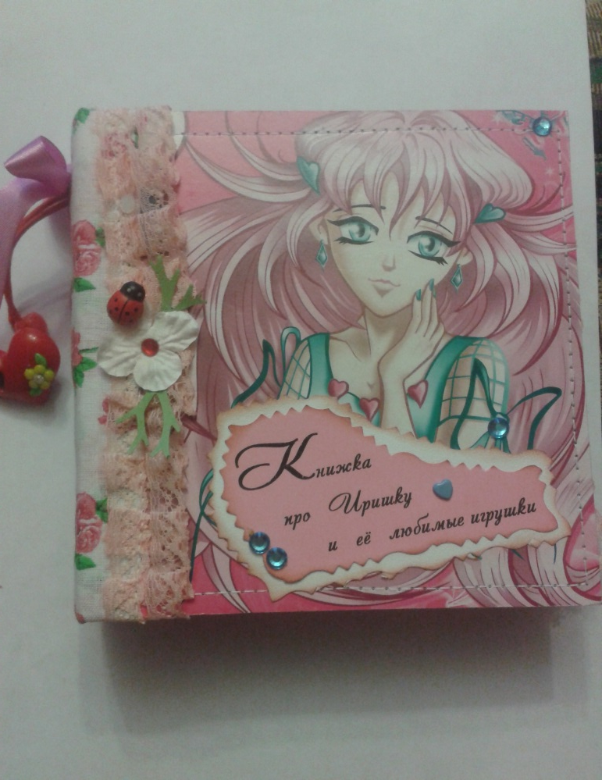
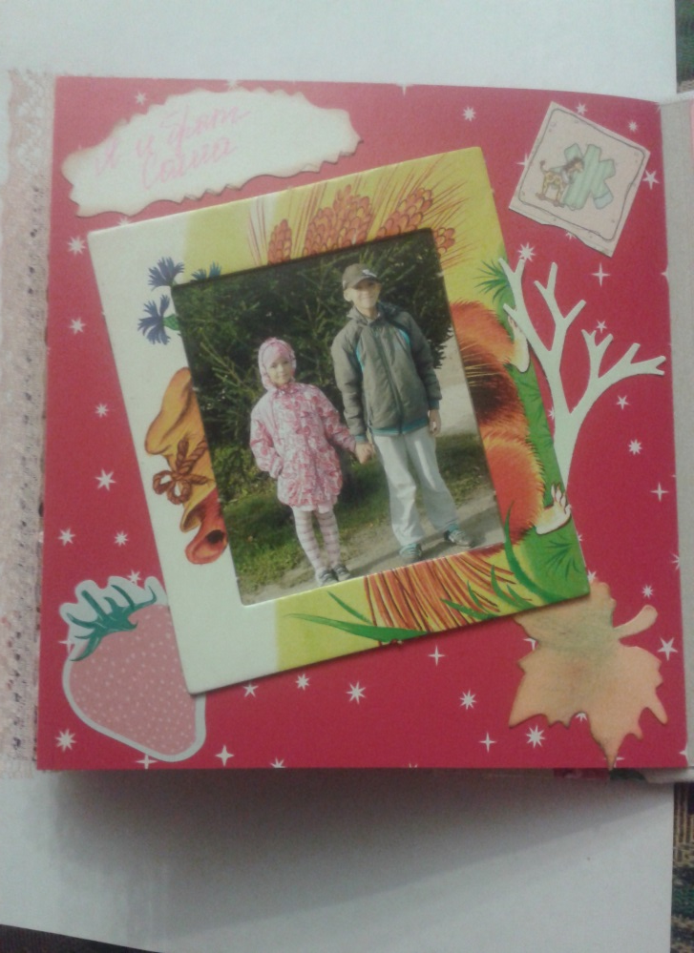

Slide 16
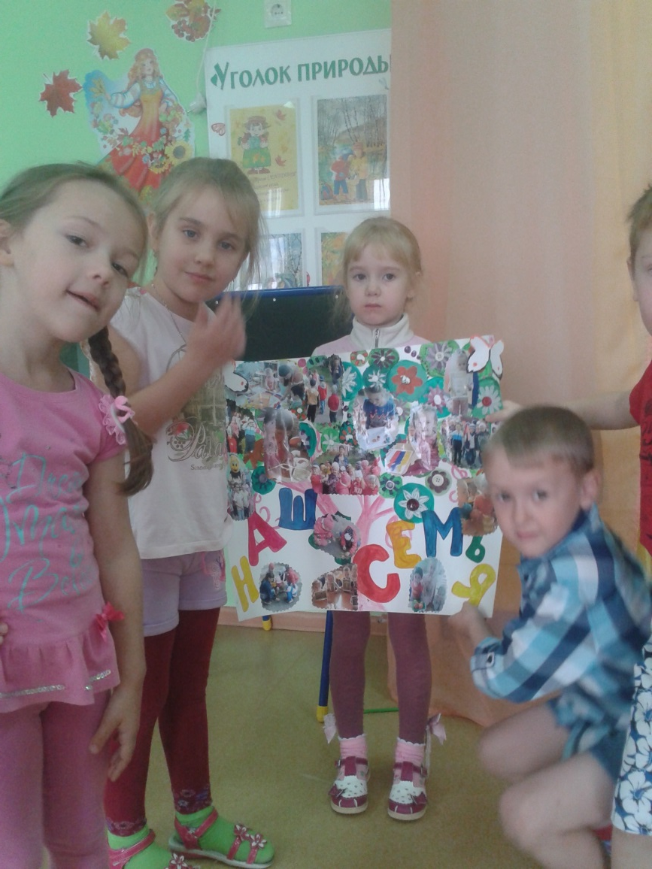
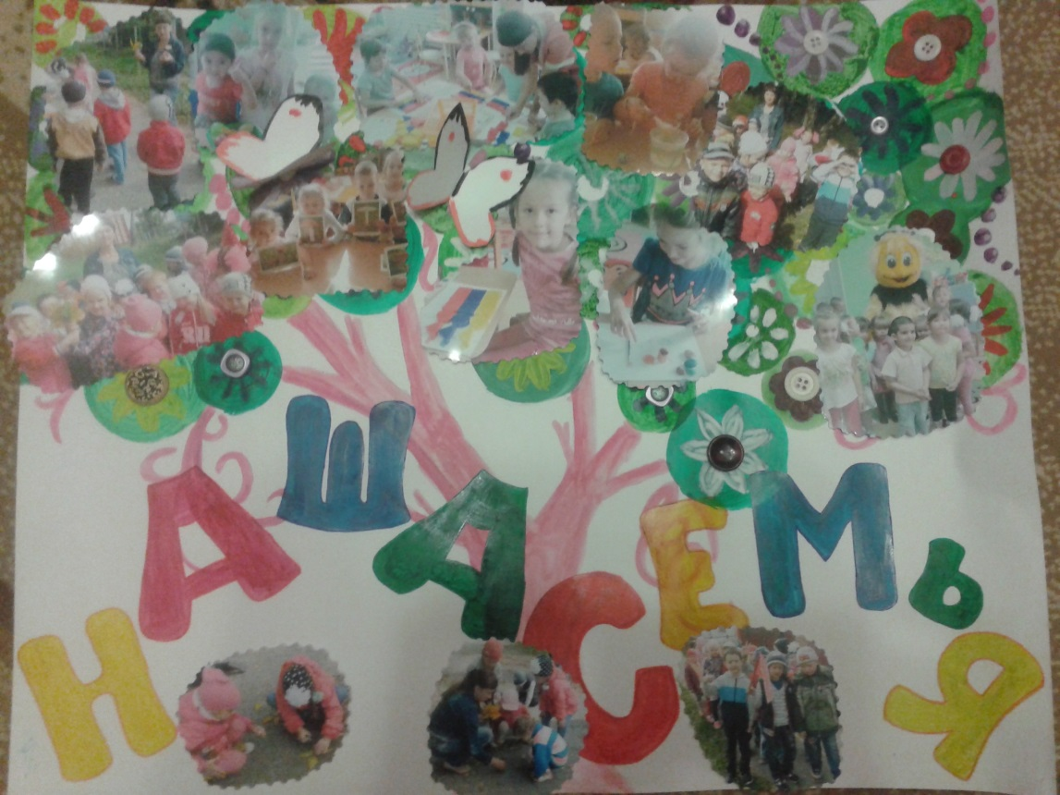
Фотоколлаж «Наша вторая семья»

Slide 17
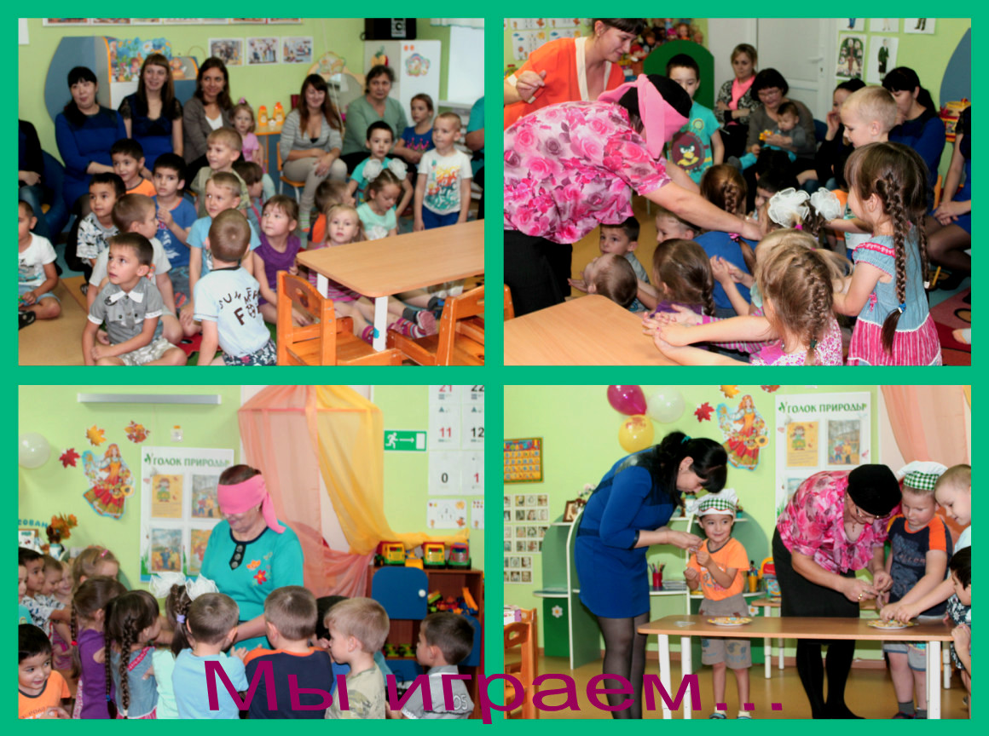
Итоговое мероприятие проекта «Вечер дружной семьи»

Slide 18
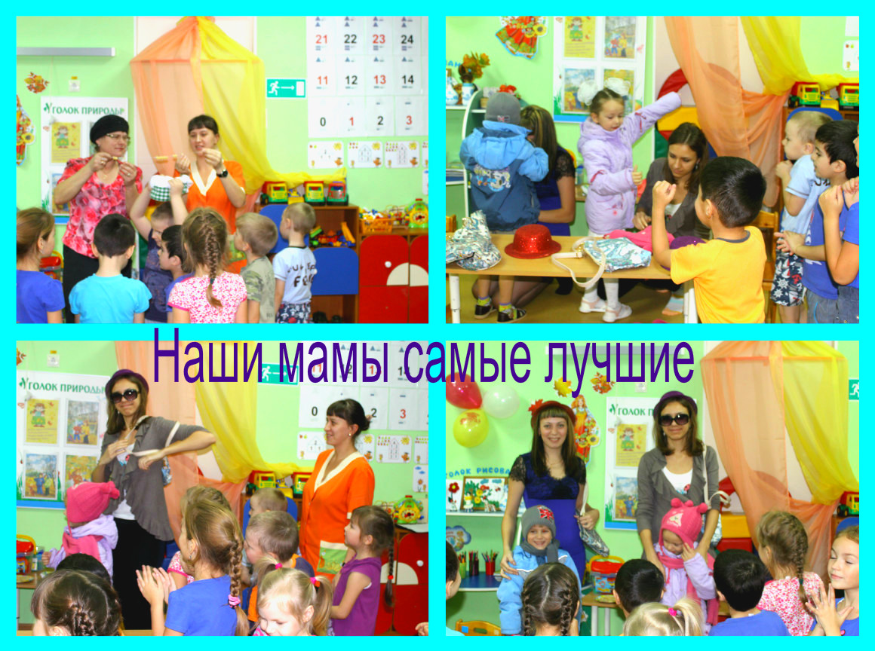

Slide 20
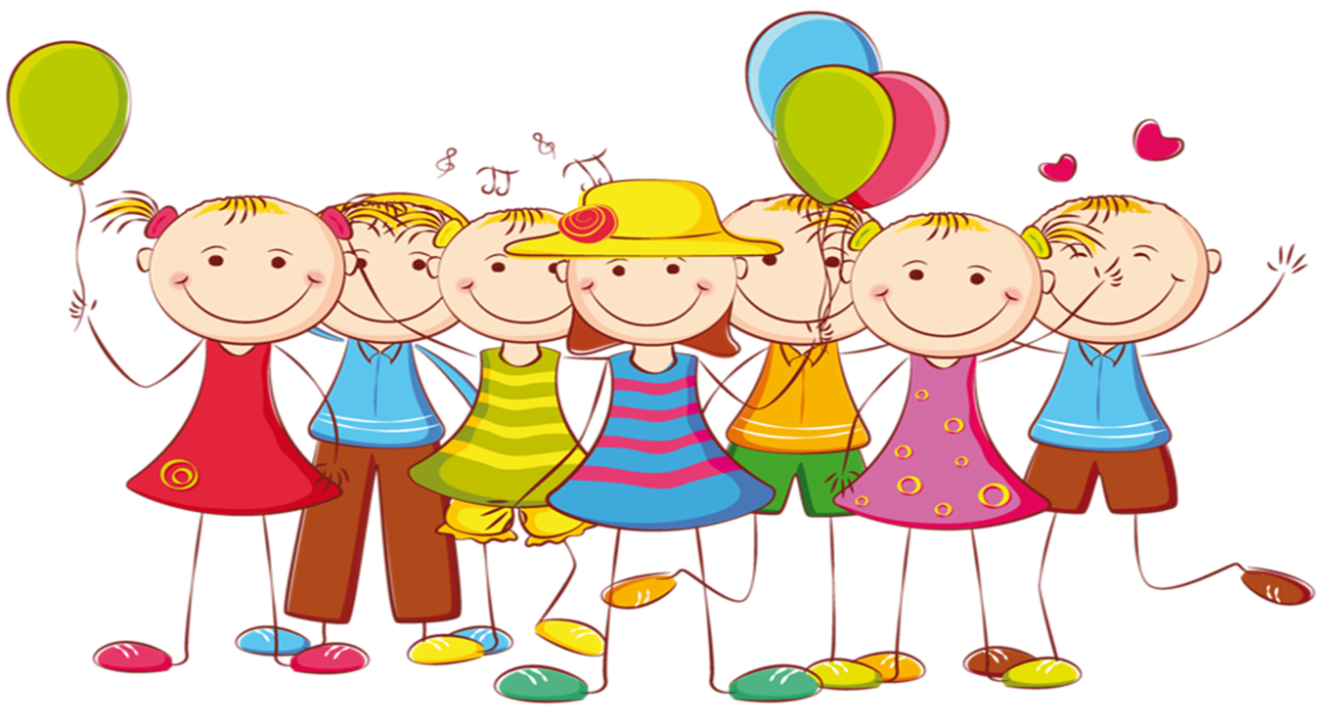
Участники проекта : дети старшей группы «Брусничка», воспитатель, родители
.

